Slide 1
Desenvolvimento de sistema
Diego Cristiano Ferrante

Slide 2
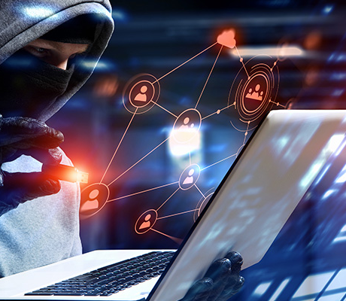
Os perigos da internet

Slide 3


Antes da internet x dias atuais

Slide 4

Conforto, segurança e paz...
Geralmente em nossa casa é o lugar que sentimos um conforto e segurança mas, nos dias atuais precisamos ter alguns cuidados, principalmente quando pensamos em crianças com livre acesso à internet. Eles não tem noção da maldade e do perigo por isso é importante conhecer os riscos e orientar os pequenos, afinal até mesmo para os adultos é difícil assimilar que mesmo em casa precisamos ter alguns cuidados.

Slide 5
Os cinco maiores risco para crianças na internet:
Bullying virtual.
Predadores virtuais.
Publicação de informações privadas.
Phishing.
Download de arquivos maliciosos.

Slide 6
Bullying Virtual
Também conhecido como assédio virtual, esse é um novo tipo de agressão que vem se tornando comum no meio digital. A intenção por trás, via de regra, é propagar imagens e/ou mensagens cruéis a fim de que viralize pelas diversas mídias. Duas das razões que elevam tanto o nível de gravidade dessa ameaça são a rápida disseminação e a — praticamente inevitável — permanência no meio online.

Slide 7
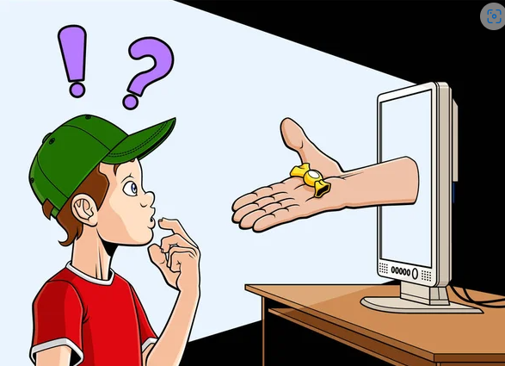
Predadores Virtuais
Os predadores online são criminosos determinados, que usam vários aplicativos e sites para alcançar os jovens. Esses predadores agem nas mídias sociais e em sites de jogos atraentes para as crianças (os mesmos locais da Internet onde acontecem muitos dos casos de bullying virtual). Ali, eles conseguem explorar não só a inocência infantil, mas também seus sua imaginação.

Slide 8
Publicação de informações privadas
É bastante comum que crianças e adolescentes ainda não compreendam bem a importância de haver limites quanto ao que é divulgado no universo virtual. Isso, por sua vez, acaba representando mais um dos perigos da Internet, já que, por vezes, eles podem publicar informações pessoais e que não deveriam ser de conhecimento público. Nesse caso, a exposição pode envolver desde imagens constrangedoras até, por exemplo, o endereço residencial.

Slide 9
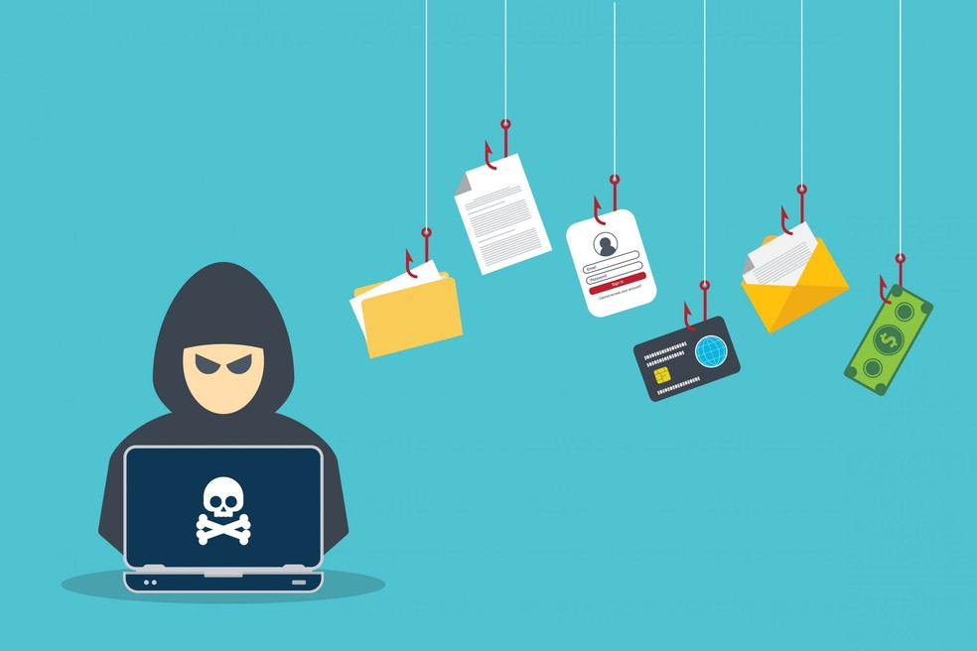
Phishing
Essas mensagens são extremamente comuns e se configuram em um cibercrime conhecido como phishing. Ele consiste em tentativas de fraude para obter ilegalmente informações como número da identidade, senhas bancárias, número de cartão de crédito, entre outras, por meio de e-mail com conteúdo duvidoso.

Slide 10
Download de arquivos maliciosos
Um malware, em termos simples, é um software que, quando instalado no computador — o que acontece sem a permissão e/ou o conhecimento da vítima —, executa diversas ações prejudiciais ao sistema operacional e pode abarcar, por exemplo, o acesso a informações pessoais, como dados bancários. Geralmente, o download acontece a partir da indução por parte de cybercriminosos e, embora usuários adultos estejam também sujeitos a isso, crianças e adolescentes são muito mais propensos a serem "seduzidos" pelo golpe.

Slide 11
Como podemos evitar tudo isso?
É possível que você já tenha lido ou ouvido falar algo sobre o fato de a segurança das crianças e dos adolescentes no meio digital ser uma responsabilidade de todos — o que geralmente é abordado em pautas relativas a políticas públicas. No entanto, ainda que, de fato, essas iniciativas sejam relevantes, a forma como os pais e/ou responsáveis conduzem a utilização da tecnologia por parte dos filhos é determinante para a garantia da sua proteção.Nesse sentido, a dica-chave é: seja participativo na vida digital dos seus filhos. Para tanto, é fundamental adotar imediatamente algumas atitudes com o objetivo de orientá-los e conscientizá-los — mas mantendo sempre em mente que falamos de pequenos e jovens, portanto, a vigilância permanece fundamental —, como:

Slide 12
Explique a eles que muitas pessoas fingem ser o que não são, porém, sendo cauteloso na escolha das palavras, afinal, o intuito não é despertar pânico;
Reforce regularmente o cuidado que se deve ter ao compartilhar vídeos ou fotos com quem quer que seja;
Limite o acesso a determinados sites que podem expô-los a conteúdos inapropriados, instalando filtros de segurança, por exemplo;
Apresente opções de entretenimento seguras no meio digital.
Alerte sobre os riscos da marcação de encontros presenciais, mesmo em circunstâncias que, para eles, pareçam "inofensivas" ou seguras;
Monitore de perto o acesso, mantendo-se atento às páginas que os seus filhos visitam;

Slide 13
Como visto, os perigos da Internet são diversos e, muito provavelmente, sempre existirão. No entanto, não é necessário enxergá-la como uma ameaça em potencial e tentar restringir o acesso no intuito de proteger as crianças e os adolescentes. Lembre-se de que a melhor saída é sempre manter um diálogo aberto e honesto e, é claro, em paralelo, estar constantemente atento ao que acontece no universo digital.
Fique de olho pois...

Slide 14

FIM

